Slide 1
Chương 7
Khuôn mẫu(Template)

Slide 2
Nội dung
Giới thiệu
Khuôn mẫu hàm
Khuôn mẫu lớp
Friend của khuôn mẫu
Standard Template Library - STL

Slide 3
Giới thiệu
Khuôn mẫu là một trong những tính năng phức tạp nhất và mạnh nhất của ngôn ngữ C++
Là công cụ hỗ trợ tái sử dụng code
Là cơ chế cho phép lập trình tổng quát
C++ hỗ trợ 2 loại khuôn mẫu: khuôn mẫu hàm và khuôn mẫu lớp
Khuôn mẫu hàm/lớp là hàm/lớp tổng quát, không phụ thuộc vào kiểu dữ liệu

Slide 4
Khuôn mẫu hàm(Function Template)
Bài toán:
  Viết hàm hoán vị 2 số nguyên
  Viết hàm hoán vị 2 số thực
  Viết hàm hoán vị 2 kí tự
Cách giải quyết: Sử dụng chồng hàm swap

Slide 5
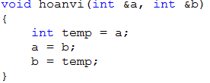
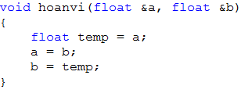
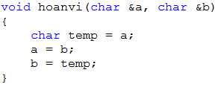
Khuôn mẫu hàm(Function Template)

Slide 6
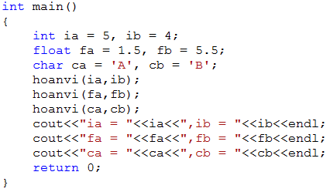
Khuôn mẫu hàm(Function Template)

Slide 7
Khuôn mẫu hàm(Function Template)
Chồng hàm gây ra tình trạng “lặp lại mã”
  → Sử dụng khuôn mẫu hàm
Khuôn mẫu hàm cho phép viết 1 lần và sử dụng cho nhiều kiểu dữ liệu khác nhau
Bộ dịch sẽ sinh ra nhiều phiên bản khác nhau của 1 khuôn mẫu hàm khi hàm được gọi(hàm thể hiện)

Slide 8
Khuôn mẫu hàm(Function Template)
Khai báo
//Khuôn mẫu hàm với 1 tham số kiểu dữ liệu T
template <class T>
return-type funcname (arguments of type T)
{
//thân khuôn mẫu hàm
}
//Khuôn mẫu hàm với 1 tham số kiểu dữ liệu T
template <class T>
return-type funcname (arguments of type T)
{
//thân khuôn mẫu hàm
}
//Khuôn mẫu hàm với nhiều tham số kiểu dữ liệu T1, T2,…
template <class T1, class T2,…>
return-type funcname (arguments of type T1,T2)
{
//thân khuôn mẫu hàm
}
//Khuôn mẫu hàm với nhiều tham số kiểu dữ liệu T1, T2,…
template <class T1, class T2,…>
return-type funcname (arguments of type T1,T2)
{
//thân khuôn mẫu hàm
}

Slide 9
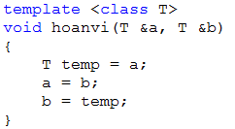
Ví dụ 1
Tự động phát sinh

Slide 10
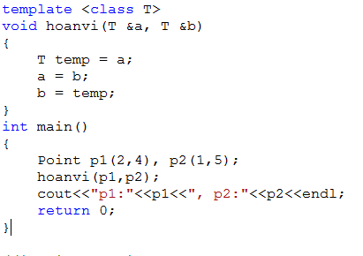
Ví dụ 2: Sử dụng khuôn mẫu hàm với kiểu dữ liệu lớp

Slide 11
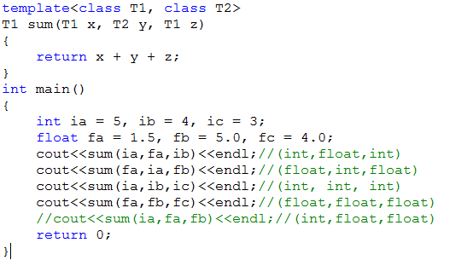
Ví dụ 3: Khuôn mẫu hàm với nhiều tham số kiểu dữ liệu
error C2782: 'T1 sum(T1,T2,T1)'
: template parameter 'T1' is ambiguous
error C2782: 'T1 sum(T1,T2,T1)'
: template parameter 'T1' is ambiguous

Slide 12
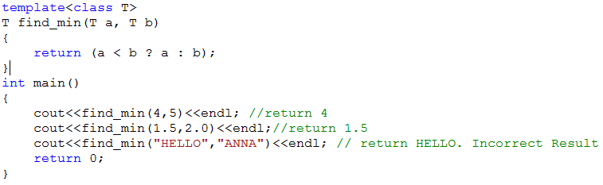
Hạn chế của khuôn mẫu hàm
Về nguyên tắc, một tham số kiểu có thể tương ứng với kiểu dữ liệu bất kì
Tuy nhiên, trong một số trường hợp hàm thể hiện được sinh ra không thực hiện đúng hoặc báo lỗi dịch
Notes:
so sanh dia chi cua “Hello” va “ANNA”

Slide 13
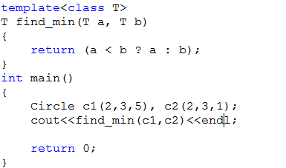
Hạn chế của khuôn mẫu hàm
error C2676: binary '<' :
'Circle' does not define this operator
error C2676: binary '<' :
'Circle' does not define this operator

Slide 14
Khuôn mẫu lớp(Class Template)
Khuôn mẫu lớp cho phép tạo ra lớp tổng quát
Những lớp chỉ làm việc trên một kiểu dữ liệu thì không nên tổng quát hóa
Những lớp chứa (container class) như Stack, List,… nên được tổng quát hóa.
Bộ dịch sẽ sinh ra nhiều phiên bản khác nhau của lớp khi đối tượng được tạo

Slide 15
Khuôn mẫu lớp(Class Template)
Khai báo
//Khuôn mẫu lớp với 1 tham số kiểu dữ liệu T
template <class T>
class class_name
{
//thanh viên của lớp với kiểu dữ liệu T
}
//Khuôn mẫu lớp với nhiều tham số kiểu dữ liệu T1, T2,…
template <class T1, class T2,…>
class class_name
{
//thành viên của lớp với kiểu dữ liệu T1, T2
}

Slide 16
Khuôn mẫu lớp(Class Template)
Tạo đối tượng của lớp mẫu
class_name<T> obj_name;
class_name<T1,T2> obj_name;
Định nghĩa hàm thành viên của lớp mẫu
template <class T>
return-type class-name <T>:: function-name (argument list)
{
//thân hàm thành viên của lớp mẫu với kiểu dữ liệu T
}

Slide 17
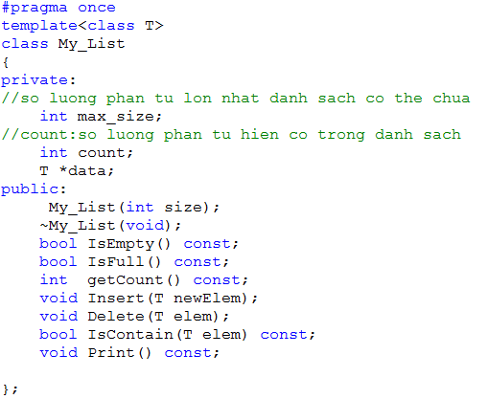
Ví dụ: My_List.h

Slide 18
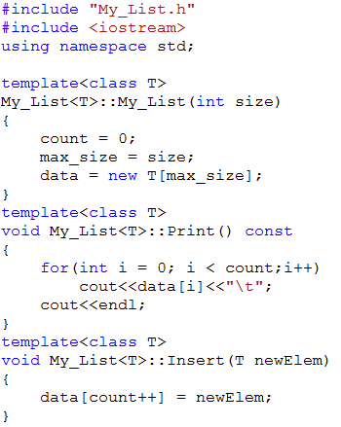
Ví dụ: My_List.cpp

Slide 19
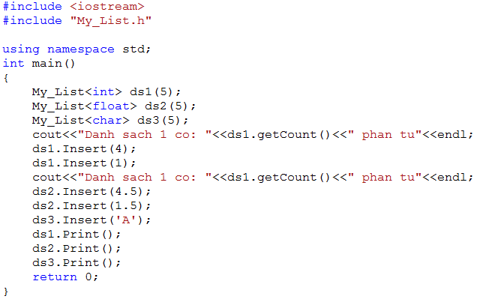
Ví dụ: main.cpp
error LNK2019: unresolved external
symbol "public:
__thiscall My_List<int>::~My_List<int>(void)
……

Slide 20
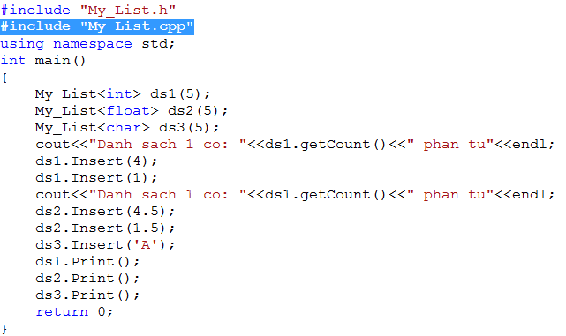
Ví dụ: main.cpp
Thêm dòng #include “My_List.cpp”
để giải quyết vấn đề lỗi liên kết file .h và .cpp

Slide 21
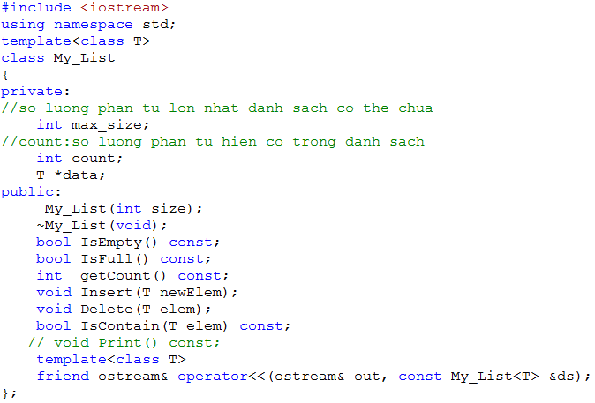
Khai báo bạn bè của khuôn mẫu lớp

Slide 22
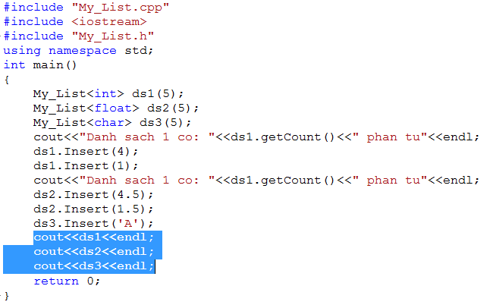
Khai báo bạn bè của khuôn mẫu lớp
Sử dụng toán tử << để in danh sách

Slide 23
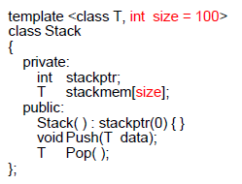
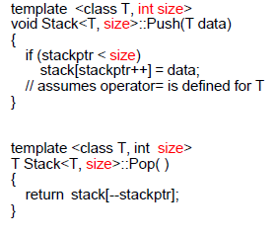
Tham số biểu thức trong khuôn mẫu lớp
Tham số biểu thức kiểu int và chúng ta cần chỉ rõ
giá trị của nó khi sử dụng khuôn mẫu lớp

Slide 24
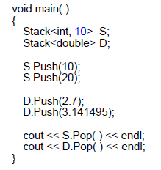
Tham số biểu thức trong khuôn mẫu lớp

Slide 25
Phép gán giữa các đối tượng của các lớp thể hiện
Stack<int, 10> S;
Stack<double> D;
D = S; // error
Stack<int, 10> S;
Stack<int, 20> D;
S = D; //error

Slide 26
Standard Template Library
(STL)
STL là thư viện của C++ cung cấp nhiều cấu trúc dữ liệu, và thuật toán để hỗ trợ cho lập trình máy tính
Mỗi lớp trong STL đều là khuôn mẫu
STL gồm nhiều lớp chứa như: vector, list, set, map, stack, queue,…
Mỗi lớp chứa trong STL có thể sử dụng với kiểu dữ liệu, đối tượng bất kì

Slide 27
Ví dụ: Lớp Vector
// Instantiate a vector
vector<int> V;
// Insert elements
V.push_back(2); // v[0] == 2
V.insert(V.begin(), 3); // V[0] == 3, V[1] == 2
// Random access
V[0] = 5; // V[0] == 5
// Test the size
int size = V.size(); // size == 2

Slide 28
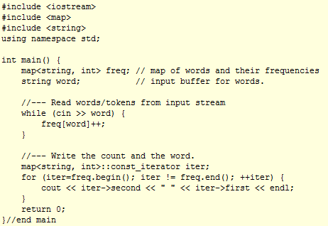
Ví dụ: Lớp map
Notes:
Bài tập: Nhập vào một mảng các số nguyên
a) Đếm xem có bao nhiêu giá trị nguyên khác nhau trong mảng
b) In ra màn hình số lần xuất hiện giá trị của các phần tử trong mảng
c) In ra danh sách các giá trị khác nhau trong mảng, và các vị trí xuất hiện của chúng

Slide 29
Bài tập
Nhập vào một mảng các số nguyên
a) Đếm xem có bao nhiêu giá trị nguyên khác nhau trong mảng
b) In ra màn hình số lần xuất hiện giá trị của các phần tử trong mảng
c) In ra danh sách các giá trị khác nhau trong mảng, và các vị trí xuất hiện của chúng

